Slide 1
Allgemeine Didaktik
und
Grundlagen der Vermittlung
Woche 9: Pädagogische Zugänge zum Lernen
9.6.21

Slide 2
Lernen als generelles Phänomen
psychologischen und pädagogische Lerntheorien
Was alles kann man eigentlich unter Lernen verstehen?

Slide 3
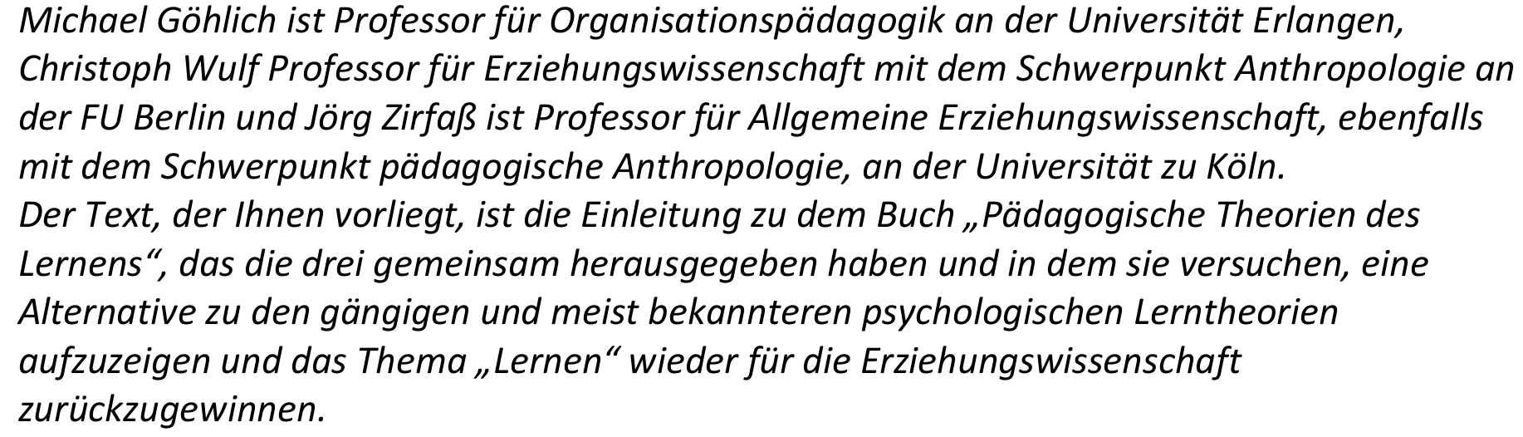

Slide 4
Themen
Behaviorismus vs Paedagogik, Aufklaerung, Zeit verlieren, Wissen-lernen, Koennen-lernen, Motivation, „spielerisches“ Lernen, schöpferischen Akt, Humboldt, Dewey, Reformpädagogischen Schulen

Slide 5
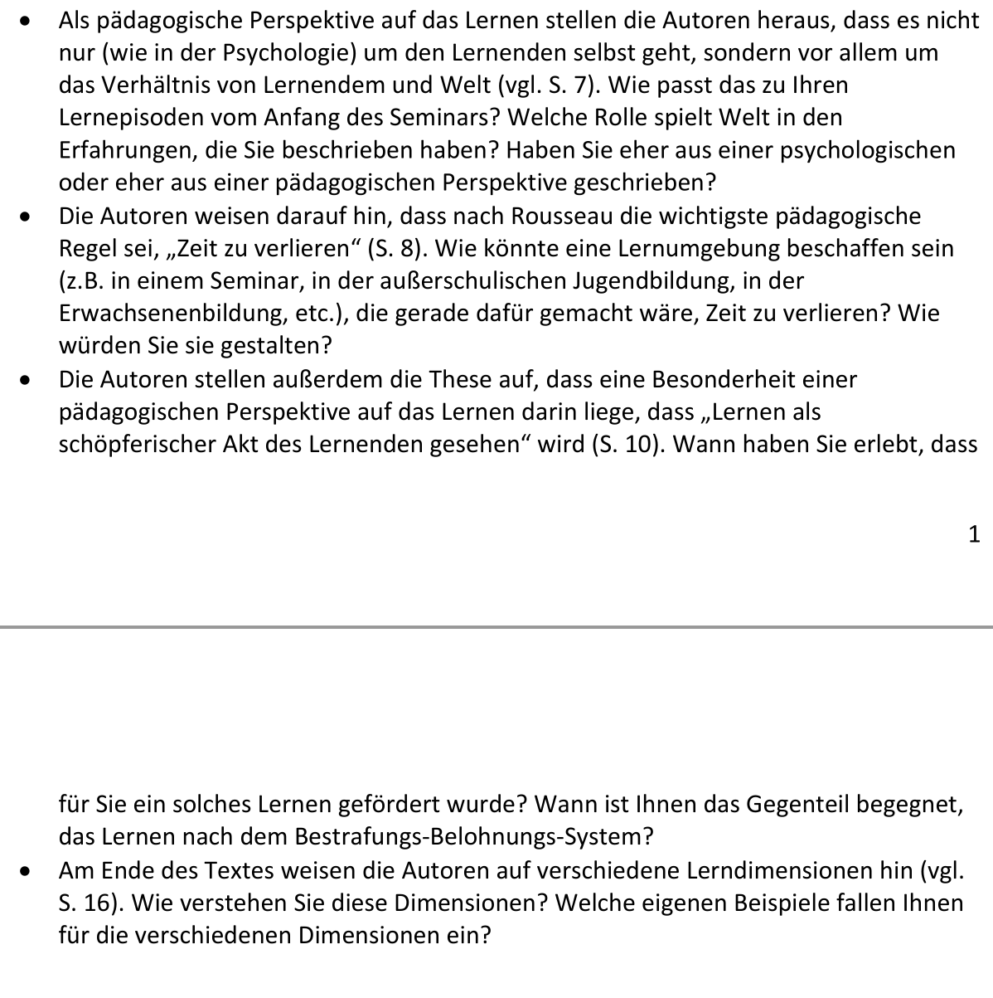
Interpretationshinweise
Notes:
1 Soziale Beziehung, Bedeutung, nicht nur lernenden im Mittelpunkt, sondern beziehung
2 Offenen Fragen, Soziale Interaktion,
Freiheit in der Aufgabe
3 Forschungsaufgabe vs Vocab-test
4 wissen – stats anfang phd, koennen – paper scannen, lernen lernen

Slide 6
Naechste Woche: Pädagogische Zugänge zum Lernen
Nachbereitung / Aufgabe
Schreieben sie einen (kurzen) Beitrag im Diskussionsforum der sich mit dem Text für diese Woche beschäftigt. Der Beitrag kann z.B. eine Gedanken, eine Frage, eine Kritik oder Anregung sein. (Bis Montagabend)
Schreiben sie einen Kommentar zu mindestens einem Beitrag Ihrer Kommiliton*innen. Sie können den Kommentar entweder direkt mit der Antwortfunktion in das Forum schreiben, dann können ihn alle lesen, oder Sie schreiben eine private Nachricht. (Bis Dienstagabend)
Lesen:
Auernheimer, Georg (2014): Interkulturelles Lernen. In: Göhlich, Michael/ Wulf, Christoph/ Zirfaß, Jörg (Hrsg.): Pädagogische Theorien des Lernens. Weinheim: Beltz, S. 153-162.

